Slide 1
Où a eu lieu cet orage ?

Slide 2
En voici un détail :

Slide 3
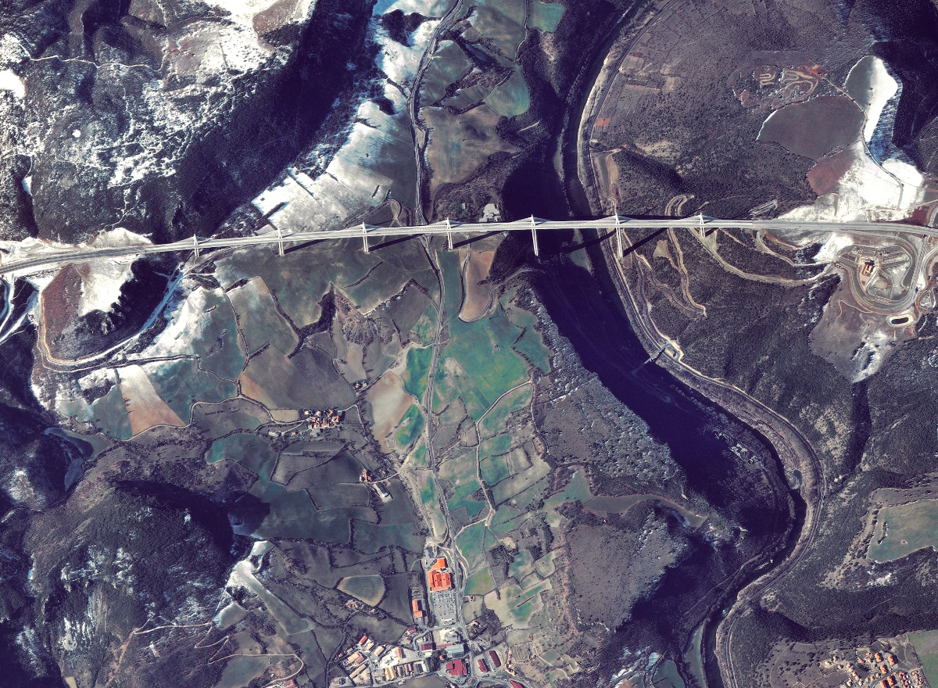

Slide 4
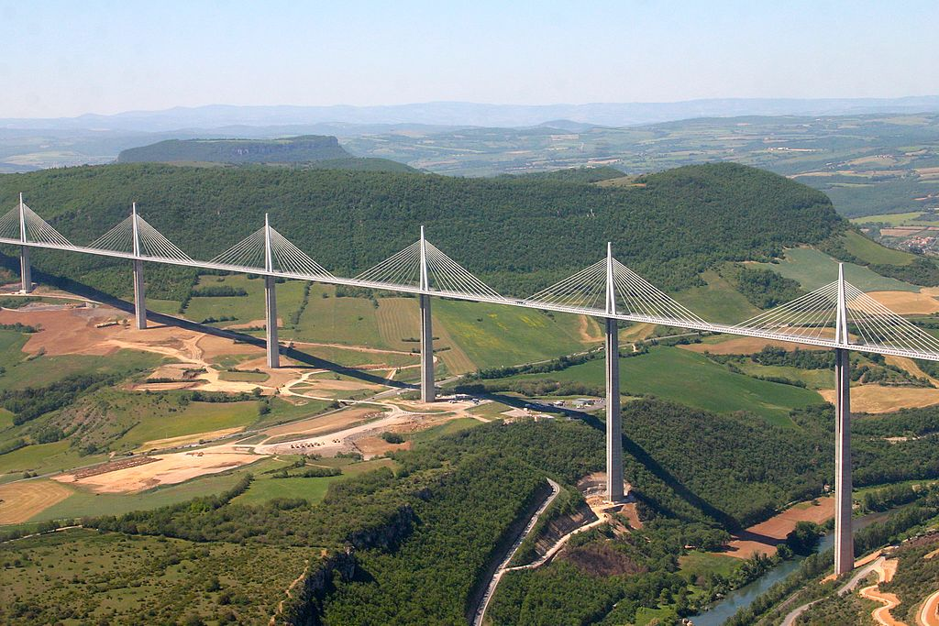
Le Viaduc de Millau - France
Savez-vous pourquoi et comment il a été construit ?

Slide 5
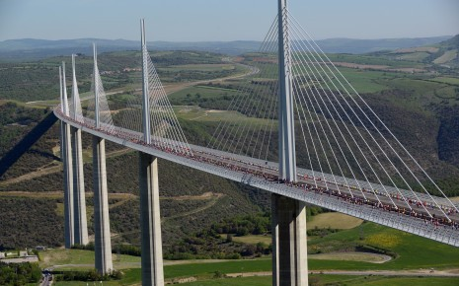
Le viaduc est un pont à haubans de 2 460 m de longueur. Il traverse la vallée du Tarn à près de 270 m de hauteur au-dessus de la rivière. Son tablier de 32 m de large accueille une autoroute de 2 fois 2 voies et 2 voies de secours.
Il est maintenu par sept piles prolongées chacune par un pylône de 87 m de hauteur auquel sont arrimées 11 paires de haubans.

Slide 6
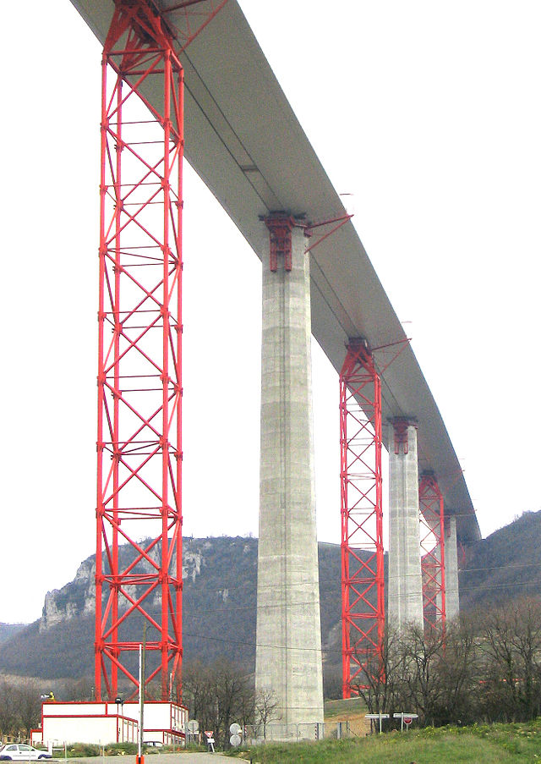
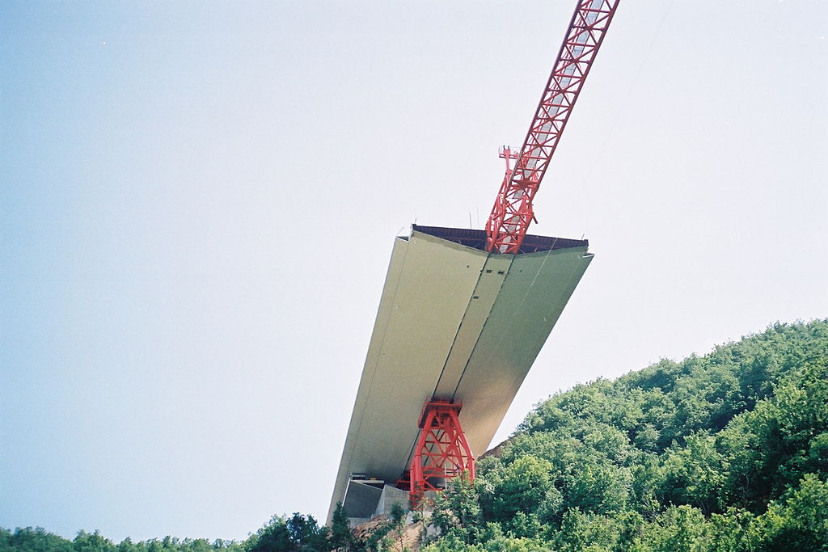
La première pierre est posée le 14 décembre 2001 et le viaduc est ouvert à la circulation le 16 décembre 2004.

Slide 7
Il n’a donc fallu que 3 ans pour bâtir ce pont !

Slide 8
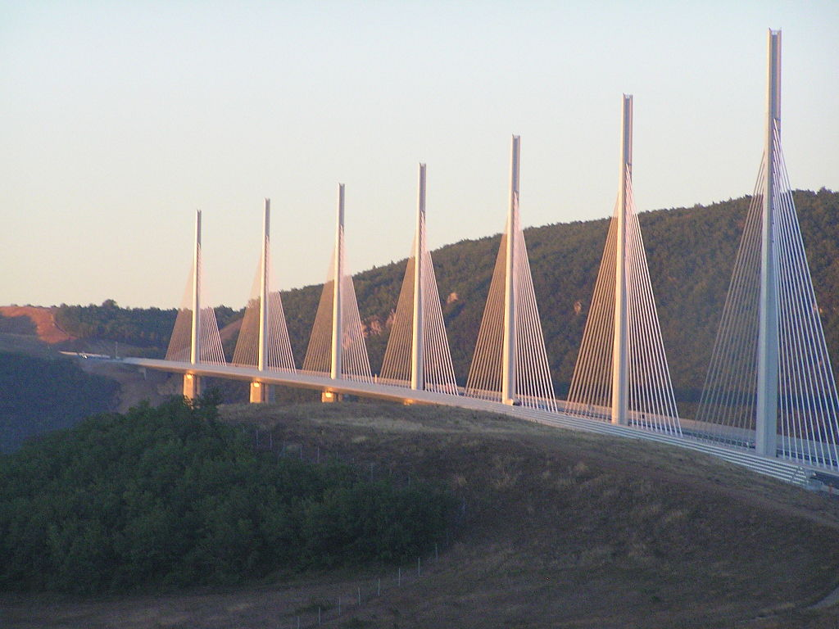
Le pont des records :
L'ouvrage est actuellement :
*le pont routier avec l'ensemble pile-pylône le plus haut au monde (P2 : 343 m) et les deux piles les plus hautes au monde (P2 = 245 m et P3 = 221 m) ;
*son tablier, qui culmine à 270 mètres au-dessus du Tarn, est également le plus long pour un pont haubané (2 460 mètres) ;
*l'ouvrage est composé de piles minces et dédoublées sur leur partie supérieure et d’un tablier métallique très fin avec seulement sept points d’appui au sol.

Slide 9
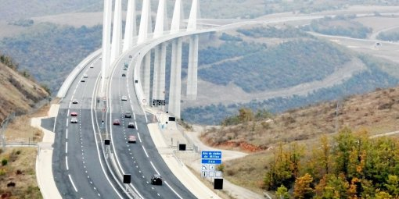
D’après vous, à quelle vitesse peut-on circuler sur le viaduc ?
La vitesse est limitée à 110k/h à cause des vents violents. Ils peuvent souffler à près de 200km/h !
Vous remarquez que le pont n’est pas droit, il présente une légère courbure. Essayez de trouver pourquoi.

Slide 10
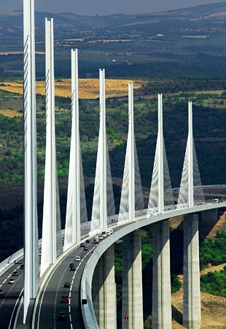
C’est pour que les automobilistes soient plus attentifs à la route, et ainsi éviter des accidents.

Slide 11
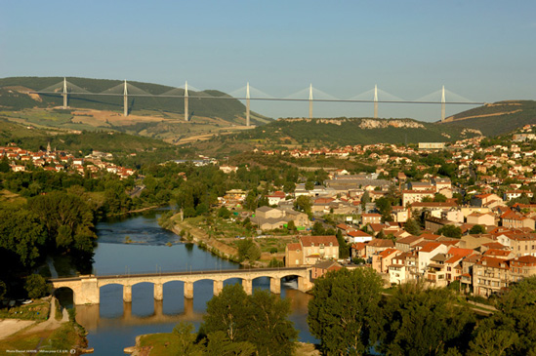
La construction du viaduc s’est accompagnée d’un nouvel élan dans le domaine du développement économique. Une zone d’activités représentant quatre-vingt dix permis de construire a ainsi vu le jour à Millau.

Slide 12
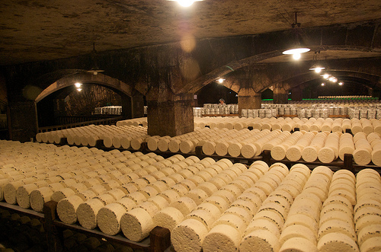
Que peut-on visiter autour de Millau?

Slide 14
Le viaduc de Millau
Le viaduc de Millau est un pont à haubans franchissant la vallée du Tarn, dans le département de l'Aveyron, en France. Portant l’autoroute A75, il franchit une brèche de 2 460 mètres de longueur et de 270 mètres de profondeur au point le plus haut, avec des vents susceptibles de souffler à plus de 200 km/h.
La construction de ce pont a fait appel aux technologies les plus modernes : laser pour mesurer les niveaux, système de guidage par satellite (GPS) pour le positionnement, coffrages autogrimpants (qui permettent d’élever des piliers sans grue grâce à un mécanisme qui soulève la plate-forme au fur et à mesure que le béton est coulé), revêtement en bitume spécial, capteurs électroniques capables de surveiller ses mouvements en cas de vents forts, béton ultrarésistants…

Slide 15
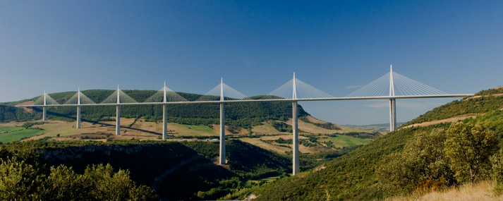
On croque !

Slide 16
Cartel de l’oeuvre
Epoque / Dates
Dimensions
Fonction
Lieu
Mise en service le 16 décembre 2004
2 460m de long, 342m de haut
Pont autoroutier, il porte l’A75
Aveyron, France

